Slide 1
Л.Н. ГУМИЛЕВ АТЫНДАҒЫ ЕУРАЗИЯ ҰЛТТЫҚ УНИВЕРСИТЕТІ
3-дәріс Газ молекулаларының динамикасы мен тасымалдау үрдістері.

Slide 2
Молекулалардың орташа еркін жүру ұзындығы
Газдардағы тасымалдау коэффициенттері
Кнудсен саны
Дәріс жоспары:

Slide 3
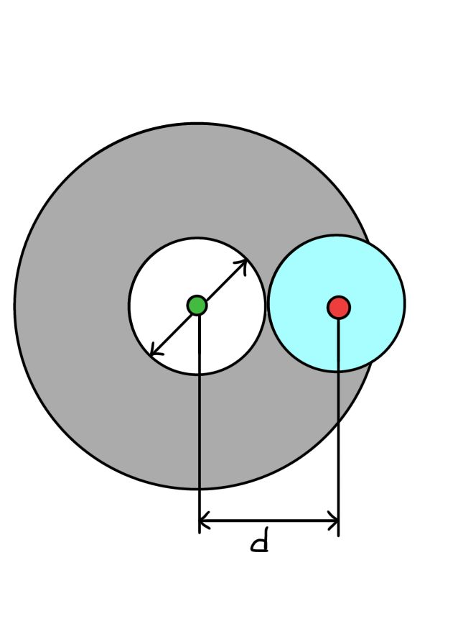
1. Молекулалардың орташа еркін жүру ұзындығы
Молекулалардың пішіні сфералық екенін ескерсек, олардың өлшемдері бар және соқтығысқан кезде олардың орталықтары белгілі бір қашықтықта бір-біріне жақындайды. Екі молекуланың центрлерінің бір-біріне жақындаған қашықтығы молекулалардың эффективті диаметрі деп аталады, ал шамасы молекулалардың эффективті қимасы деп аталады.
молекулалардың V_{қат} салыстырмалы қозғалысының орташа жылдамдығы молекулалардың ыдыстың қабырғаларына қатысты жылдамдығынан <v> √2 есе артық.
Демек, бір секундтағы соқтығыстардың орташа саны:
$$\left(z\right)=\sqrt{2}{πd}^{2}\left(v\right)n$$
Молекуланың эффективті диаметрі

Slide 4
1. Молекулалардың орташа еркін жүру ұзындығы
Газ молекулалары ретсіз қозғалады және бір-бірімен соқтығысады. Молекуланың траекториясы сынық сызық болып табылады
λ – екі ретті соқтығыстар арасындағы молекуланың еркін жолы. Бұл кездейсоқ шама
орташа мәні
среднее число
<τ> – еркін жолының орташа мәні (қатарынан екі соқтығыс арасындағы орташа уақыт)
<v> – орташа арифметикалық жылдамдық
<z> – уақыт бірлігінде молекуланың соқтығысуының орташа саны

Slide 5
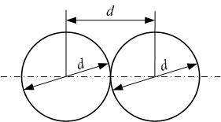
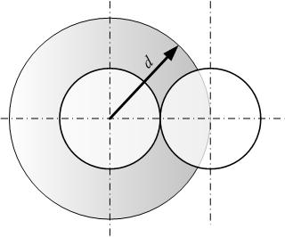
1. Молекулалардың орташа еркін жүру ұзындығы
Молекулалардың пішіні сфералық екенін ескерсек, олардың өлшемдері бар және соқтығысқан кезде олардың орталықтары белгілі бір қашықтықта бір-біріне жақындайды. Екі молекуланың центрлерінің бір-біріне жақындаған қашықтығы молекулалардың эффективті диаметрі деп аталады.
d_{эфф.}, d – молекуланың тиімді диаметрі - соқтығыс кезінде екі молекуланың орталықтары бір-біріне жақындай алатын ең аз қашықтық.
– эффективті көлденең қимасы
σ – радиусы молекуланың тиімді диаметріне тең шеңбердің ауданы
басқа молекуланың центрі радиусы d сфераға кіре алмайды

Slide 6
1. Молекулалардың ортaша еркін жүру ұзындығы
Егер молекула секундына L жолды жүріп өтіп, орташа Z соқтығысуынан өтсе, онда орташа бос жол:
$$λ=\frac{L}{\left(z\right)}=\frac{\left(v\right)}{\left(z\right)}=\frac{\left(v\right)}{\sqrt{2}{πd}^{2}\left(v\right)n}=\frac{1}{\sqrt{2}{πd}^{2}n}$$
$σ=πd^{2}$ мәні молекуланың эффективті қимасы деп аталады
$$λ=\frac{L}{\sqrt{2}σn}$$
қысым p және T температурасы арқылы λ өрнегі:
$$p=nkT$$
$$λ=\frac{kT}{\sqrt{2}{πd}^{2}p}=\frac{kT}{\sqrt{2}σp}$$
Егер молекулалардың бос жолы молекулалардың диаметрінен асып кетсе (λ>>d), онда молекулаларды өзара әрекеттеспейтін материалдық нүктелер деп санауға болады. Яғни, осы молекулалардан жасалған газды идеал деп санауға болады.

Slide 7
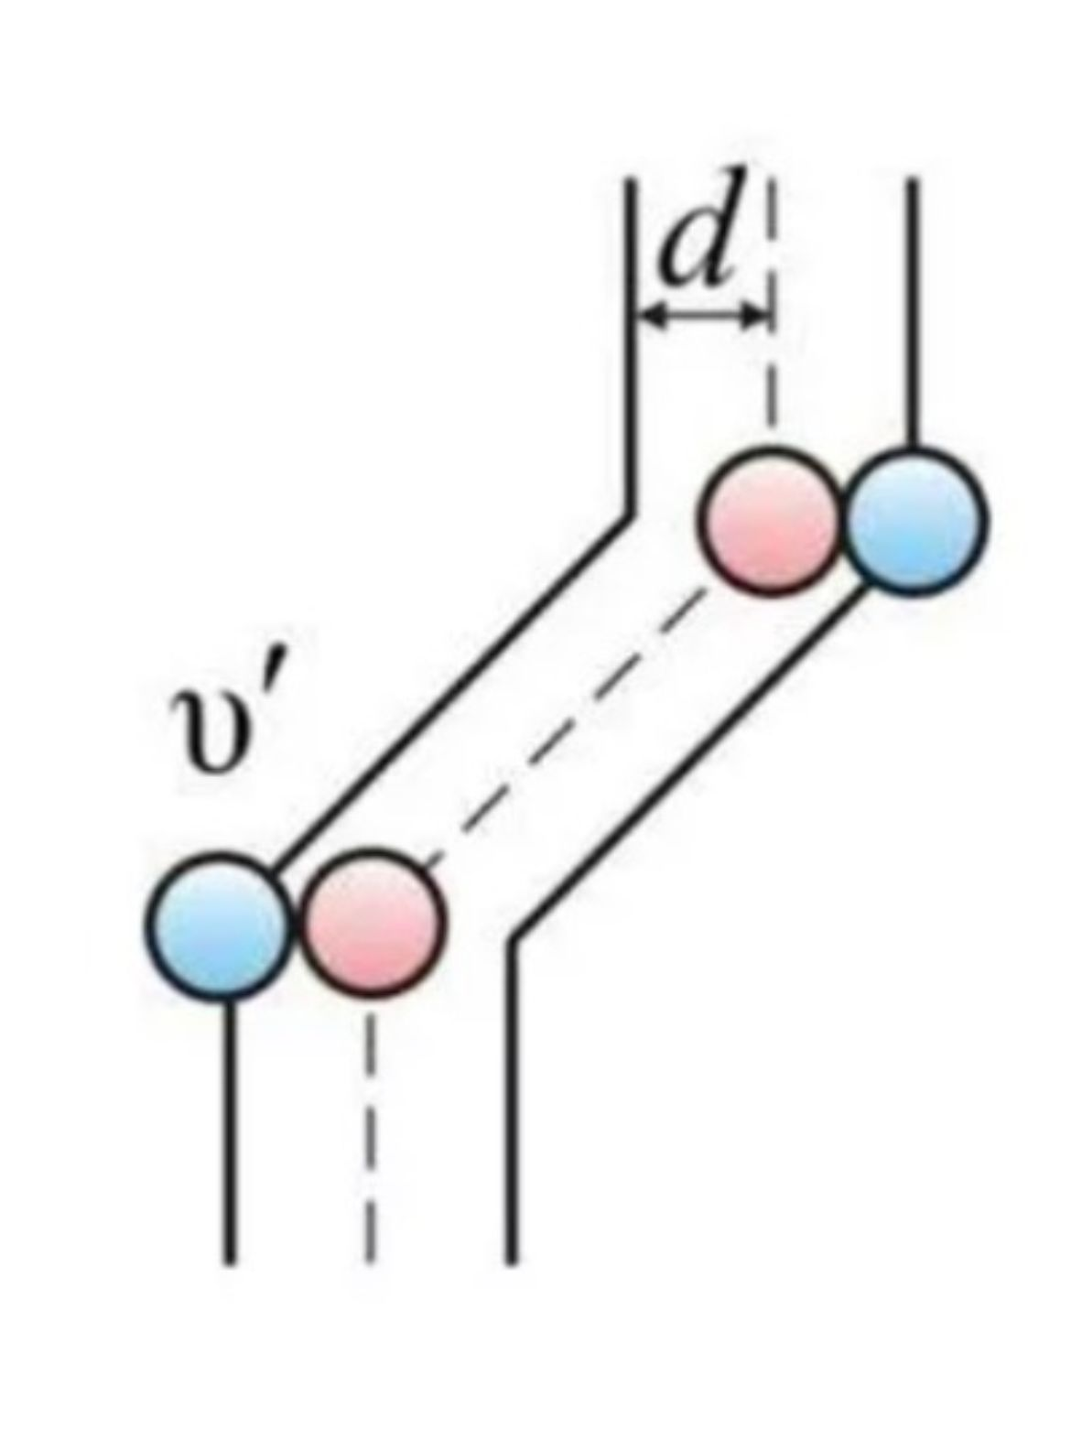
Атмосфералық қысымдағы оттегі үшін(n=2,7·10²⁵ м⁻³, d=3·10⁻¹⁰м) осы формуланы қолданатын бағалаулар мәнді береді:
$$λ=\frac{1}{\sqrt{2}{πd}^{2}n}=\frac{1}{\sqrt{2}∙3,14∙{\left({3∙10}^{−10}\right)}^{2}{2,7∙10}^{25}}≈{10}^{−7}м$$
$$z=nσ<v_{қат}>$$
ортaша еркін жүру ұзындығы
$$t=\frac{1}{z}=\frac{1}{nσ<v_{қат}>}$$
молекула соқтығыспай қозғалатын t уақыты
$$<v> =\sqrt{\frac{8kT}{πm}}$$
осы уақыт ішінде молекула орташа жылдамдықпен қозғалады

Slide 8
2. Газдардағы тасымалдау коэффициенттері
Жылу өткізгіштік - температура бірдей болмаса, энергия алмасу жүреді
Диффузия - бөлшектердің концентрациясы бірдей болмаса, заттың масса алмасуы жүреді
Тұтқырлық - сұйықтықтың температурасы температураның
жоғарылауымен төмендейді, өйткені молекулалар өз орындарын оңай өзгертеді және, мысалы, дене сұйықтықта қозғалғанда, олар оны оңайырақ «өтіп», басқа жағдайға қайта орналасады.

Slide 9
2. Газдардағы тасымалдау коэффициенттері
Диффузия - газдарға қарағанда сұйықтарда баяу жүреді
Кейбір қатты заттар үшін бөлме температурасында
ол іс жүзінде көрінбейді
Бұл конденсацияланған фазадағы бөлшектердің төмен қозғалғыштығымен түсіндіріледі
Жылуөткізгіштік- газдарға қарағанда сұйықтар мен қатты заттар көп.
Бұл бөлшектердің өзара әрекеттесуімен түсіндіріледі, нәтижесінде жылу энергиясы жылдамырақ беріледі. Металдар өте қозғалмалы электрондарға байланысты жоғары жылу өткізгіштікке ие
Тұтқырлық - сұйықтықтың температурасы температураның
жоғарылауымен төмендейді, себебі молекулалар өз орындарын оңай өзгертеді және мысалы, дене сұйықтықта қозғалғанда, олар оны оңайырақ «өтіп», басқа жағдайға қайта орналасады.

Slide 10
2. Газдардағы тасымалдау коэффициенттері
Диффузия
ΔS
n
N₂
Бөлшектердің концентрациясы n OZ осінің бойымен өзгерсін
N₁
Бөлшектердің ағынының тығыздығы $I_{N}$ – тасымалдау бағытына перпендикуляр бірлік аудан арқылы уақыт бірлігінде тасымалданатын бөлшектердің саны:
$$I_{N}=\frac{dN}{∆S∙dt}$$
dN$=−D\frac{dn}{dz}∆S∙dt$
z
Фик заңы
бөлшектер ағынының тығыздығы $I_{N}$ концентрация градиентіне $\frac{dn}{dz}$ пропорционал
Уақыт ішінде dt C ауданы арқылы тасымалданатын бөлшектердің саны уақыт кезеңіне де, аудан өлшеміне де, сонымен қатар концентрацияның O осі бойымен қаншалықты жылдам өзгеретінін көрсететін dt концентрация градиентіне пропорционал.
$$I_{N}=−D\frac{dn}{dz}$$
Диффузия коэффициенті

Slide 11
2. Газдардағы тасымалдау коэффициенттері
dN$=−D\frac{dn}{dz}∆S∙dt$
$$d\left(N∙m_{0}\right)=−D\frac{d(n∙m_{0})}{dz}∆S∙dt$$
Массаның ағынының тығыздығы
dm$=−D\frac{dp}{dz}∆S∙dt$
Анықтамасы бойынша
Фик заңы бойынша
$$I_{m}=\frac{dm}{∆S∙dt}$$
$$I_{m}=−D\frac{dp}{dz}$$
Диффузия коэффициенті $D$бірлік тығыздық градиентімен бірлік аудан арқылы уақыт бірлігінде тасымалданатын заттың массасына сандық түрде тең.

Slide 12
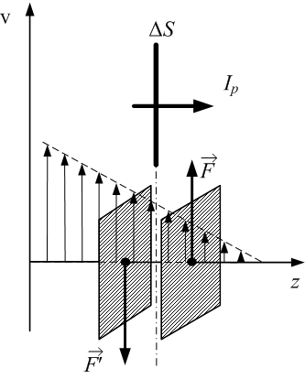
2. Газдардағы тасымалдау коэффициенттері
Тұтқырлық (ішкі үйкеліс)
Бір қабат екінші қабатқа қатысты қозғалғанда ішкі үйкеліс күштері пайда болады
Ньютон заңы:
Баяу қабат жылдамдатады
Жылдам қабат баяулайды
Тұтқырлық – импульсты тасымалдау
Ньютон заңы бойынша
Импульстік ағынның тығыздығы :
Анықтамасы бойынша:
бірлік аудан арқылы уақыт бірлігінде берілетін импульс
Динамикалық тұтқырлықтың коэффициенті

Slide 13
2. Газдардағы тасымалдау коэффициенттері
Динамикалық тұтқырлық коэффициенті
Тұтқырлық коэффиценті η сандық жағынан қабаттардың бағытталған қозғалыс жылдамдығының бірлік градиенті бар бірлік аудан арқылы қабаттан қабатқа берілетін импульске тең.
Динамикалық тұтқырлықтың коэффициенті

Slide 14
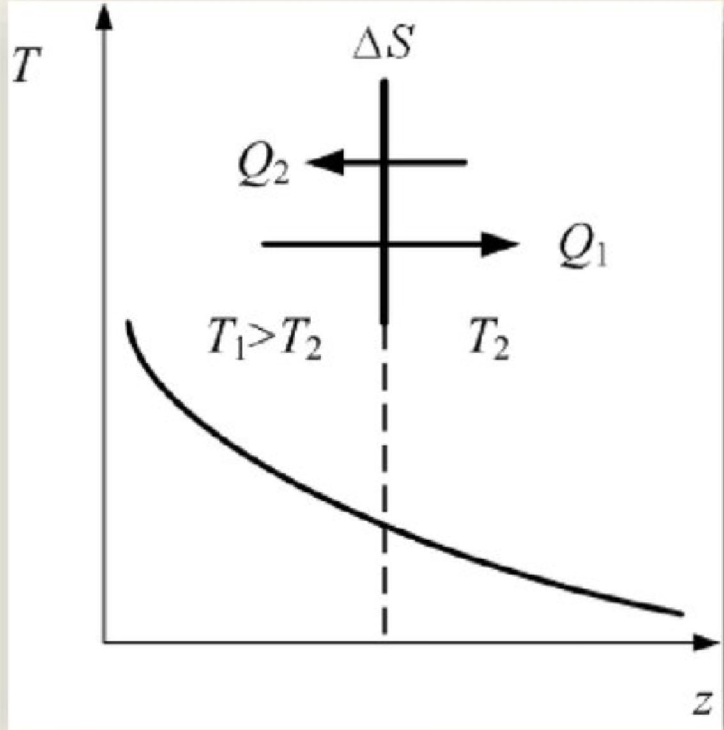
2. Газдардағы тасымалдау коэффициенттері
dt уақыт ішінде ΔS ауданы арқылы өтетін жылу мөлшері $\frac{dT}{dz}$ температура градиентіне пропорционал.
dQ$=−τ\frac{dT}{dz}∆S∙dt$
жылу өткізгіштік коэффициенті
$$IQ=Q1+Q2$$
$$\frac{dQ}{∆S∙dt}$$
анықтамасы бойынша жылу ағынының тығыздығы

Slide 15
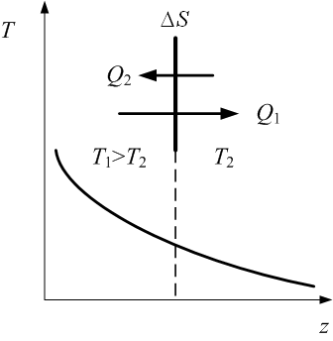
2. Газдардағы тасымалдау коэффициенттері
dt уақыт ішінде ΔS ауданы арқылы берілетін жылу мөлшері температура градиентіне пропорционал
Жылу өткізгіштік коэффициенті
бірлік температура градиентімен бірлік уақыт ішінде бірлік аудан арқылы берілетін жылу мөлшеріне сандық түрде тең

Slide 16
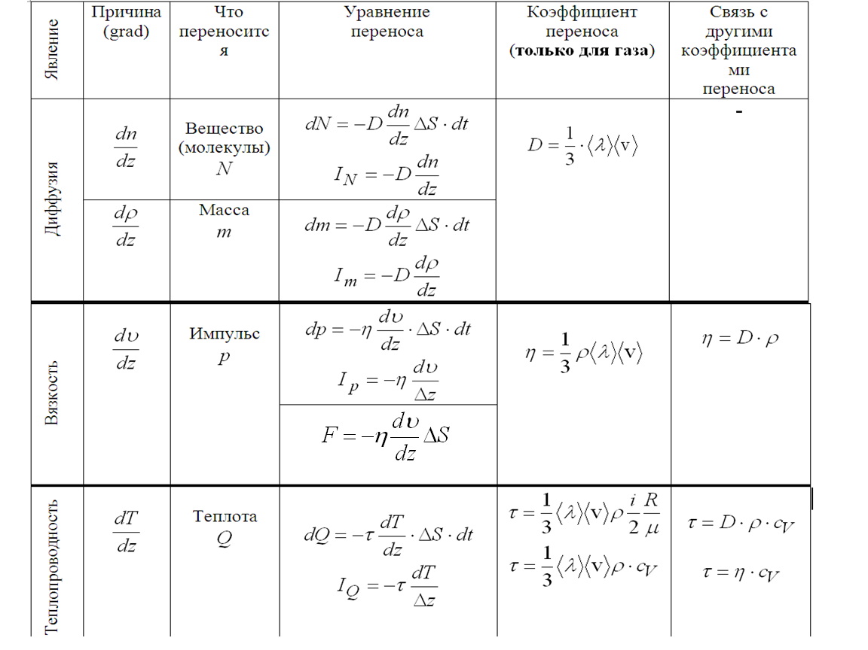
2. Газдардағы тасымалдау коэффициенттері
Себеп
Не тасымалданады
Тасымалдау теңдеуі
Тасымалдау коэффициенті (тек газдар үшін)
Басқа тасымалдау коэффициенттерімен байланысы

Slide 17
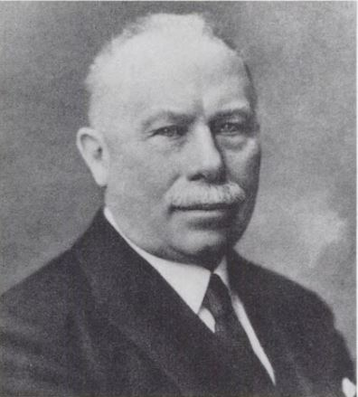
3. Кнудсен саны
(Дат. Мартин Ханс Кристиан Кнудсен, 1871 ж. 15 ақпан, Хасмарк — 1949 ж. 27 мамыр, Копенгаген) — Данияның техникалық университетінде сабақ берген және зерттеу жүргізген дат физигі.
Кнудсен молекулалық-кинетикалық теория және газдардағы төмен қысымдағы құбылыстар туралы жұмыстарымен танымал болды. Оның аты Кнудсен ағынымен, Кнудсен санымен, Кнудсен қабатымен және Кнудсен газдарымен байланысты. Сондай-ақ Кнудсен теңдеуі және екі құрал – Кнудсен абсолюттік манометрі және Кнудсен манометрі бар.

Slide 18
3. Кнудсен саны
Вакуум – салыстырмалы ұғым, өйткені газ тасымалдау коэффициенттерінің түбегейлі өзгеруі әртүрлі қысымда болады және объектінің көлеміне байланысты.
Молекулалардың қандай өзара әрекеттесуі басым болатынына байланысты вакуумдық жүйелерде жүретін процестер – өзара әсер ету немесе объектінің қабырғаларымен соқтығысу.
Белгілі бір вакуумдық объектілерде жүзеге асырылатын жағдайларды сипаттау үшін Кнудсен саны қолданылады.
$$Kn=\frac{\overline{l}}{d}$$

Slide 19
3. Кнудсен саны
Кнудсен санының шамасы негізінде вакуумдық объектілер (микро және макро объектілерден басқа) бөлінеді:
төмен вакуумға ($Kn≪1, p≈{10}^{5}÷{10}^{2}$ Па)
орташа вакуумдық ($Kn≃1, p≈{10}^{2}÷{10}^{−1}$ Па)
жоғары вакуумды ($Kn≫1, p≈{10}^{−1}÷{10}^{−5}$ Па)
ультра жоғары вакуумды ($p<{10}^{5}÷{10}^{2}$ Па)
Кнудсен саны ағын режимін анықтайды: тұтқыр, өтпелі немесе молекулалық. Осылайша, дөңгелек құбырларда тұтқыр (ламинарлық) режим жүзеге асы- рылады, егер $Kn<0,01$; молекулалық – $Kn>0,33$ кезінде және өтпелі, егер $0,01<Kn<0,33$ болса.

